Slide 1
Мария Шарапова
От организации корпоративных офисов к собственному проекту

Slide 2
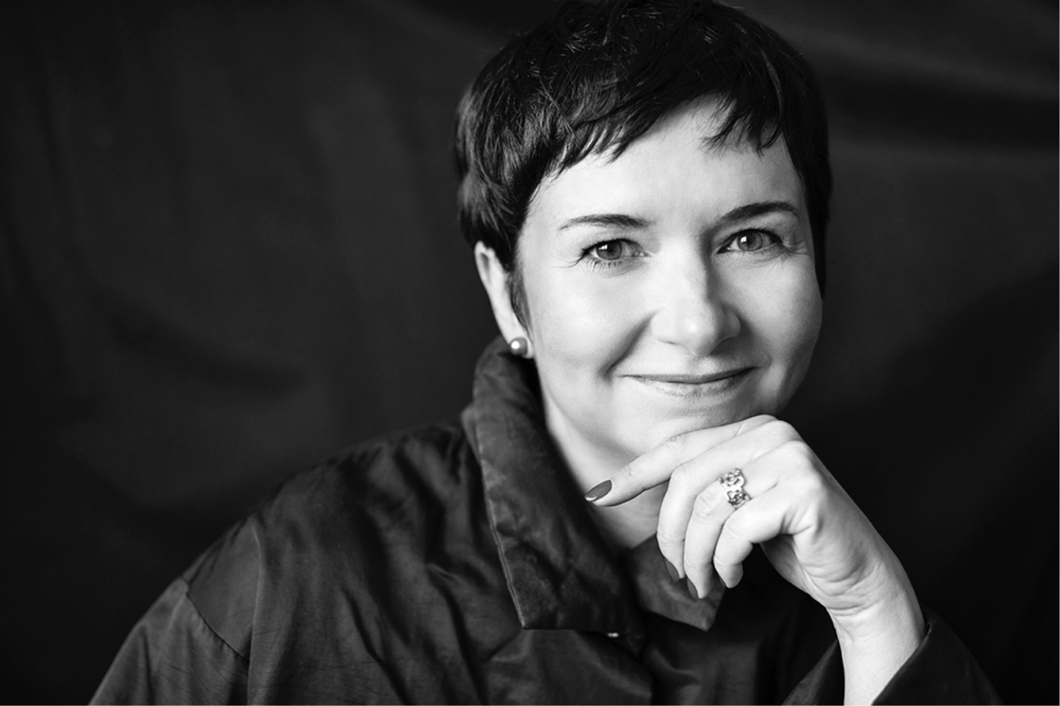
Мария Шарапова
ОРГАНИЗАТОР ПРОСТРАНСТВА
Опыт организации офисов более 20 лет.
Работала в DirolCadbury, Shell, Johnson&Johnson.
Проверила на себе действие перемен. Сделала свой дом удобным, красивым, «умным» и поняла, что готова изменить свою жизнь. Ушла из наемной компании и развиваю свой проект «С чистого листа». Делюсь своими знаниями с людьми и счастлива, что могу изменить их жизнь к лучшему.
Вдохновляю на изменение пространства в вашем доме, офисе и жизни

Slide 3
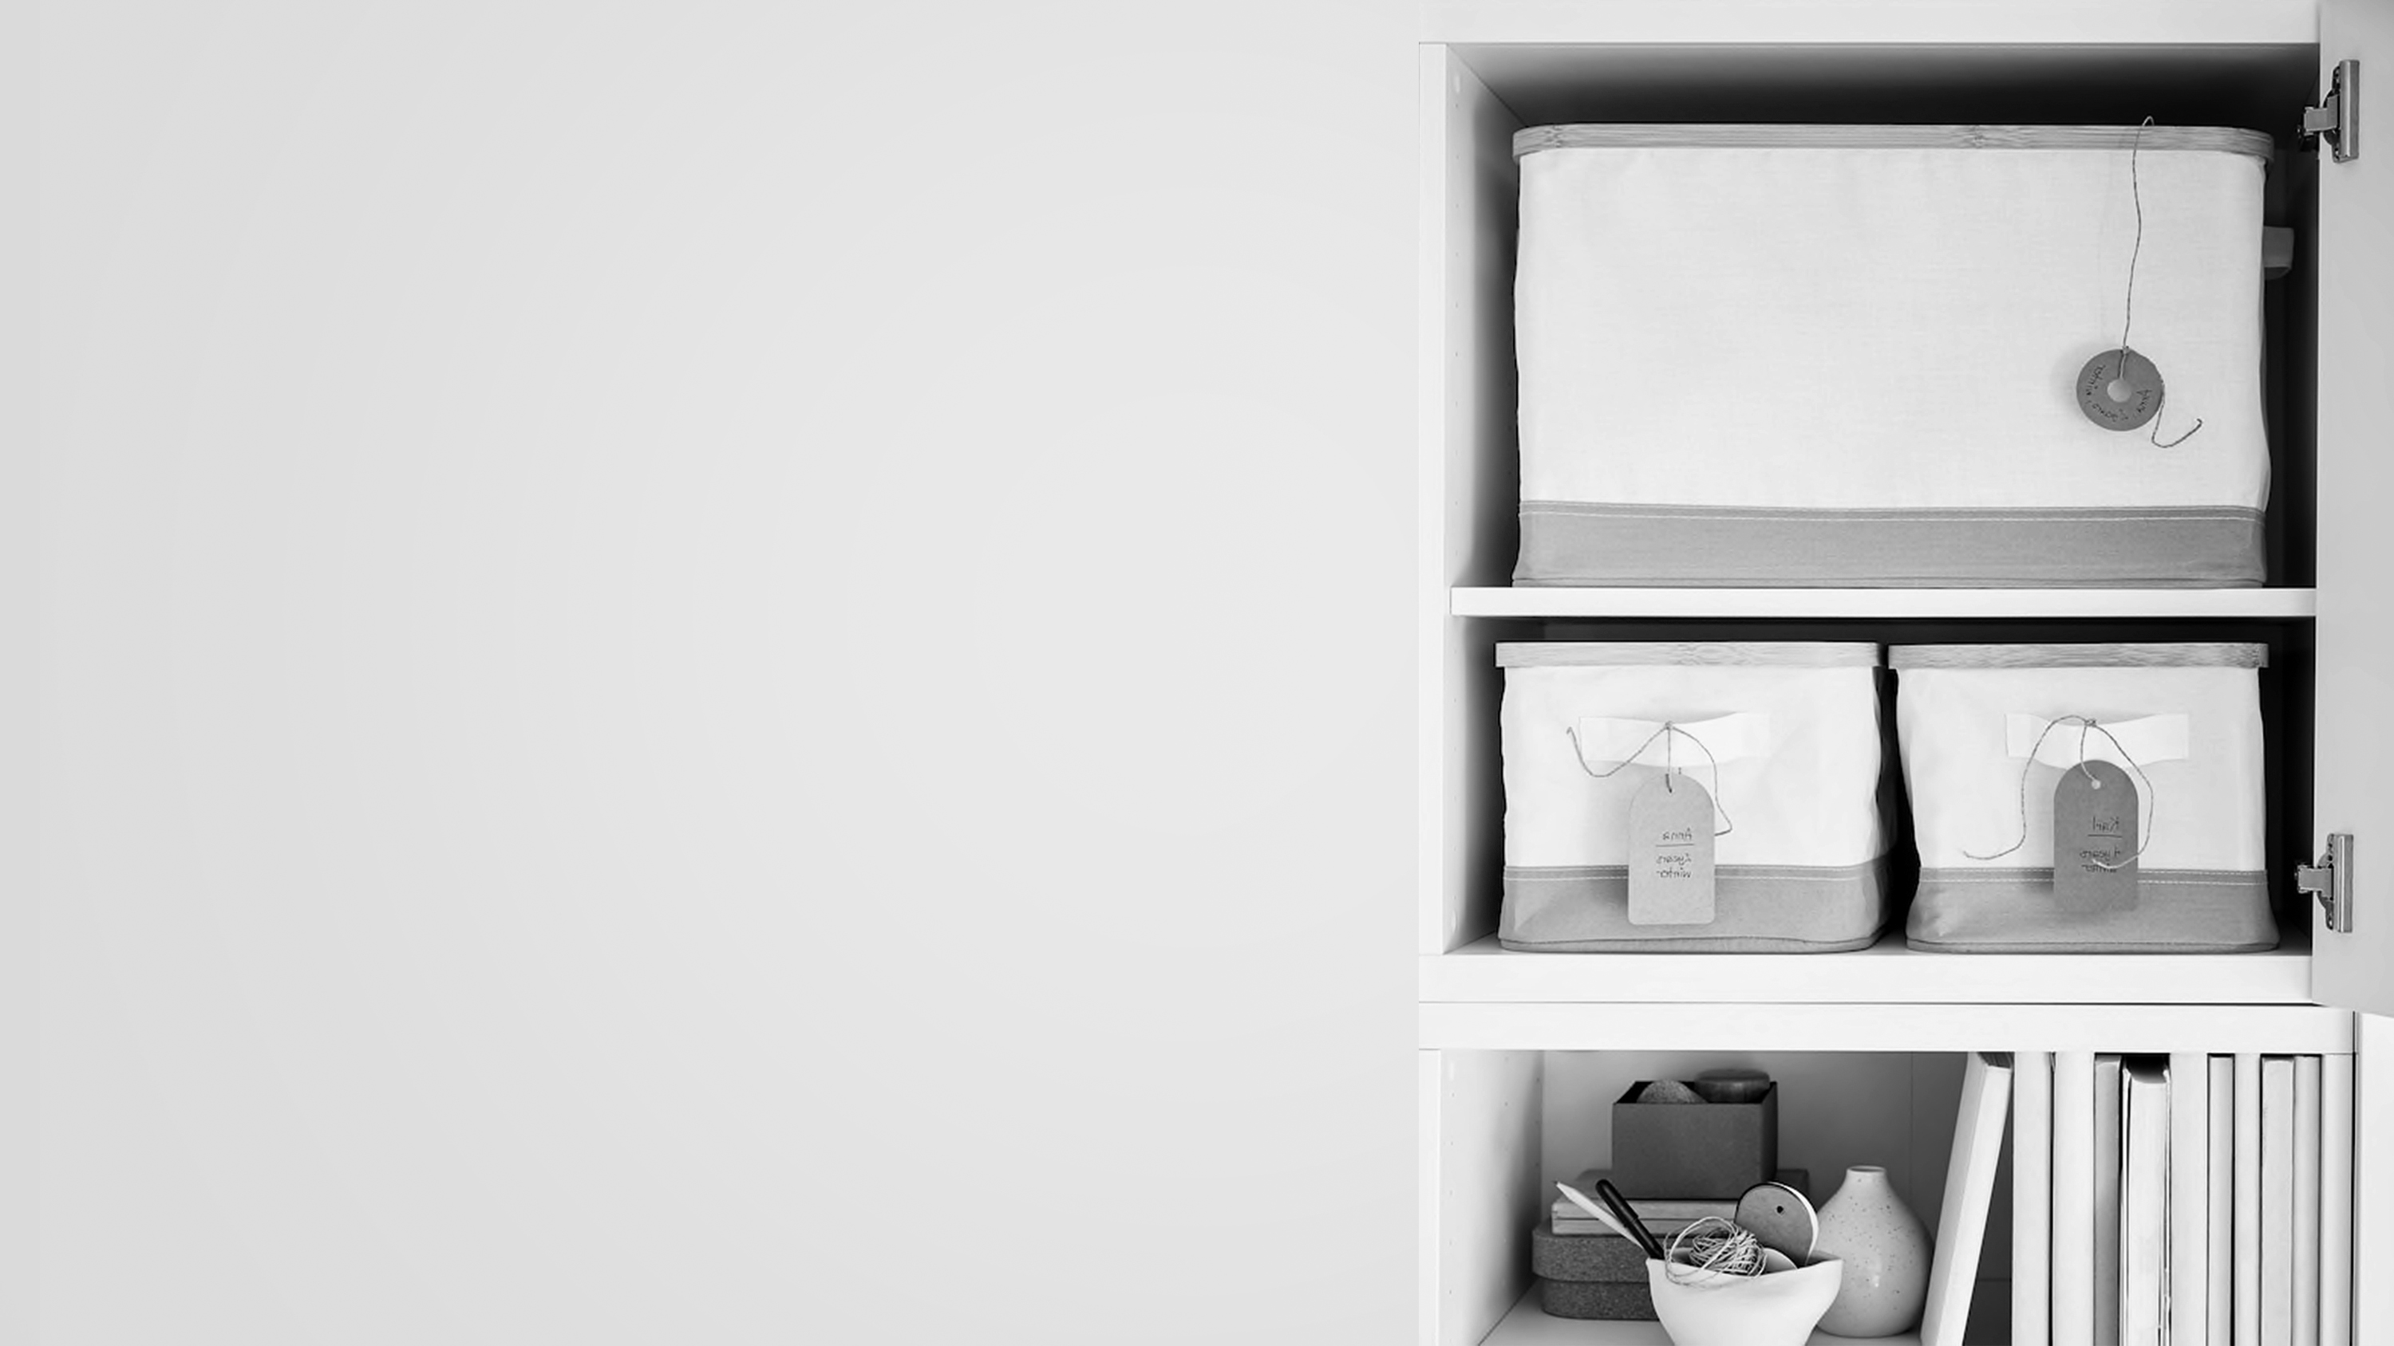
КАК я организую пространство?
С помощью современных организационных материалов и решений создаю удобное, комфортное пространство под ваш индивидуальный «сценарий жизни».
Помогаю вам избавиться от ненужных вещей
и беспорядка без переживаний.
Помогаю освободить вашу голову от лишней информации.
Обучаю как сохранить порядок надолго и экономить время на уборке.
фото: ikea.ru

Slide 4
ЗАЧЕМ организовывать свое пространство?
Как выглядит сегодня наша жизнь?…
Мы перегружены информацией, торопимся, многое откладываем на потом и не успеваем, голова перегрета от списков незавершенных дел…
А как выглядит сегодня наш дом? …
Часто он повторяет наш стиль жизни. Дом забит вещами, мы торопимся и покупаем лишнее, распродажи провоцируют нас на дешевое удовольствие , красивые ленты блогеров в Инстаграм провоцируют нас соответствовать и покупать модное и часто ненужное барахло… Корпоративные подарки перед праздниками и прочие сувениры из поездок попадают в дом и заполняют последнее свободное пространство …
Пришло время остановиться и решить «Кто в доме хозяин?».
Мы обслуживаем вещи (протираем пыль, перекладываем их с места на место, предоставляем им свое пространство в шкафах…) или наоборот. Пора уже поставить вещи «на место» и освободить пространство для жизни.

Slide 5
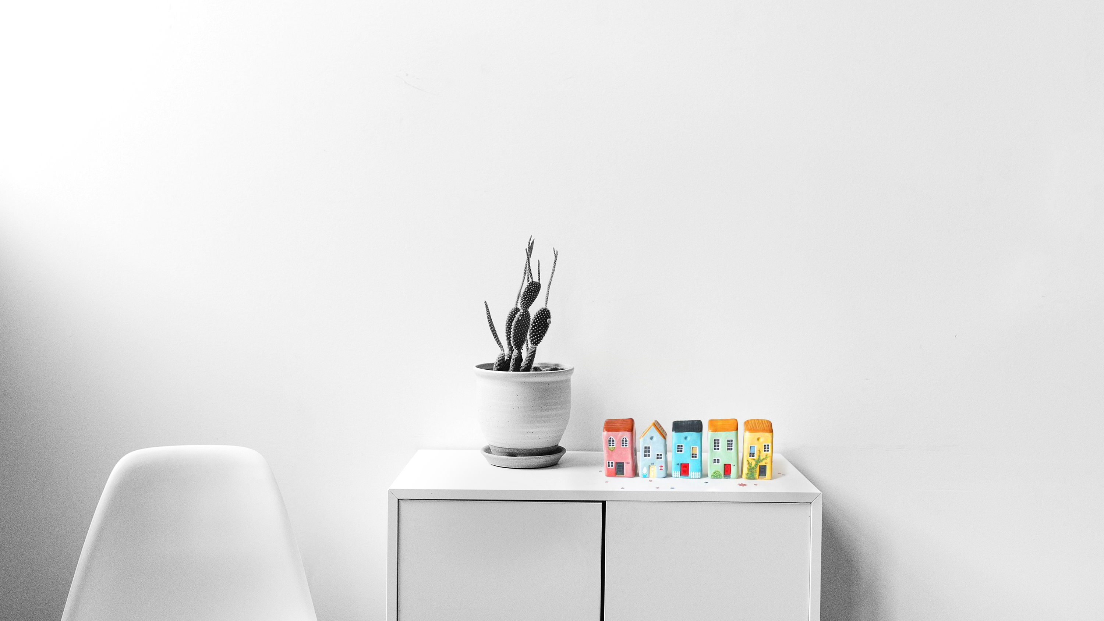
ЧТО ДАЕТ организованное пространство?
Вы получаете возможность вернуть своему дому легкость, воздух и комфорт. Кроме этого, освобождается время для множества других занятий. Ненужные вещи перестают «фонить» и снижать нашу энергию, напоминать о себе.
Свободный от лишних вещей, современный и удобный дом наполняет нас энергией и положительными эмоциями, дарит время на отдых
и освобождает мозг
от переживаний по поводу незавершенных дел …

Slide 6
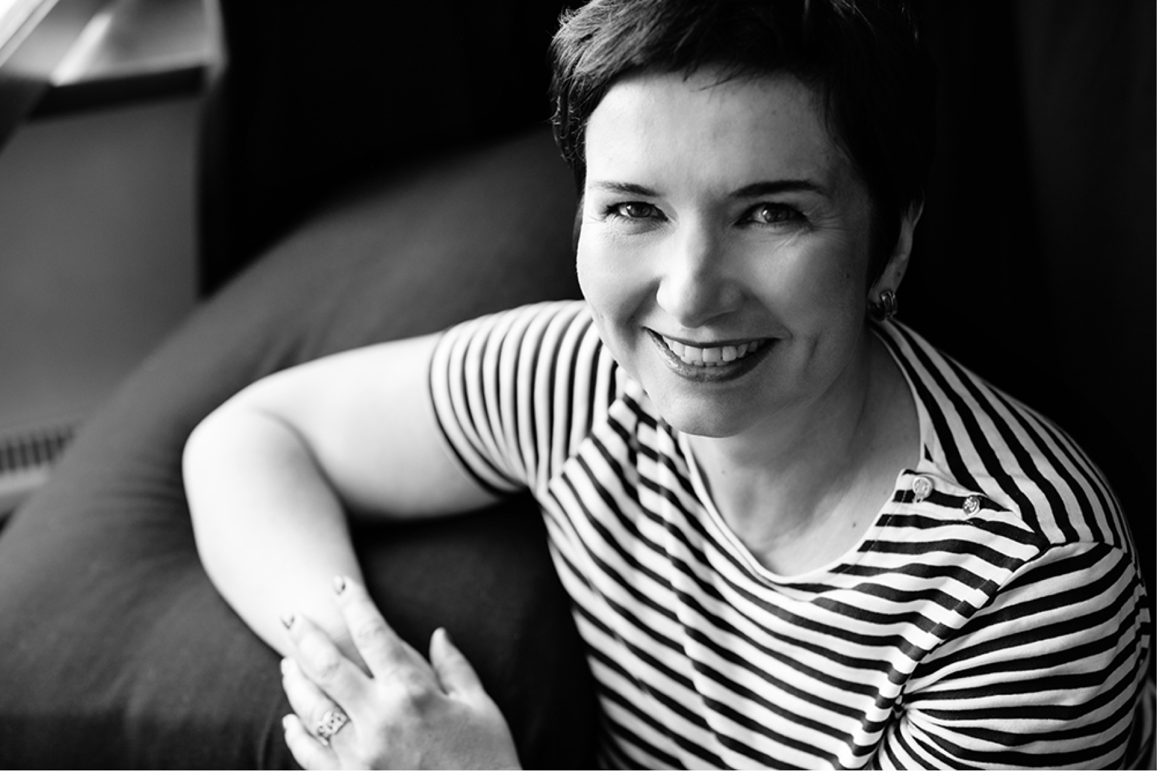
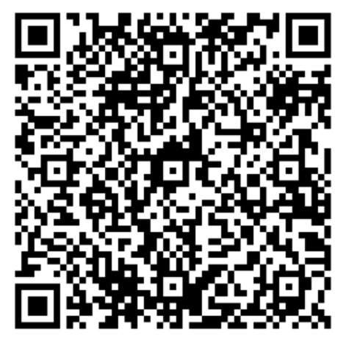
Мария Шарапова
ОРГАНИЗАТОР ПРОСТРАНСТВА
+ 7 (916) 3810896
s.chistogo.lista__
Измени свое пространство
и попробуй жизнь с чистого листа

